Slide 1
Урок математические представления на тему: «Большой- маленький»
1 класс
Подготовила: учитель
Помыткина Динара Викторовна
ГКОУ КШИ г. Кстово

Slide 2
Цель: формирование элементарных математических представлений и умений и применение их в повседневной жизни.
Задачи:
Образовательные:
учить различать предметы;
учить сравнивать предметы по величине.
Коррекционно-развивающие:
Развивать логическое мышление, внимание;
Развивать коммуникативные качества;
Воспитательные:
воспитывать интерес к учебе и предмету;
прививать навыки аккуратности при работе с раздаточным материалом.

Slide 3


Slide 4
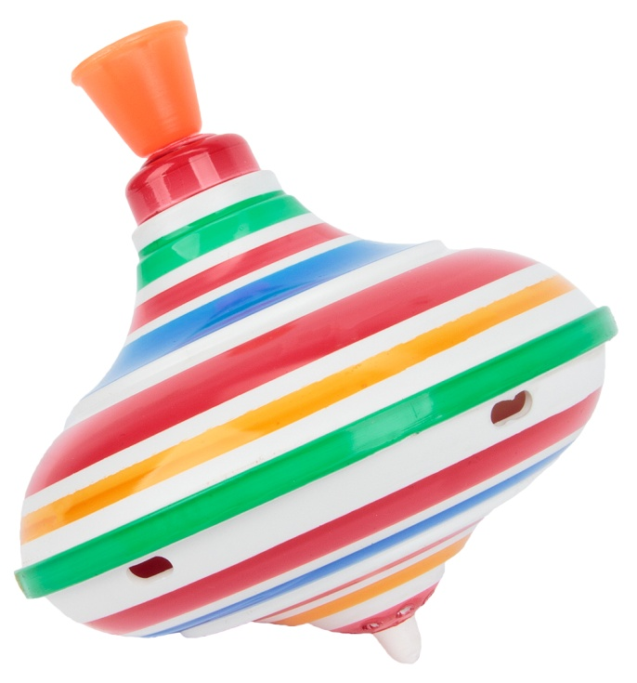
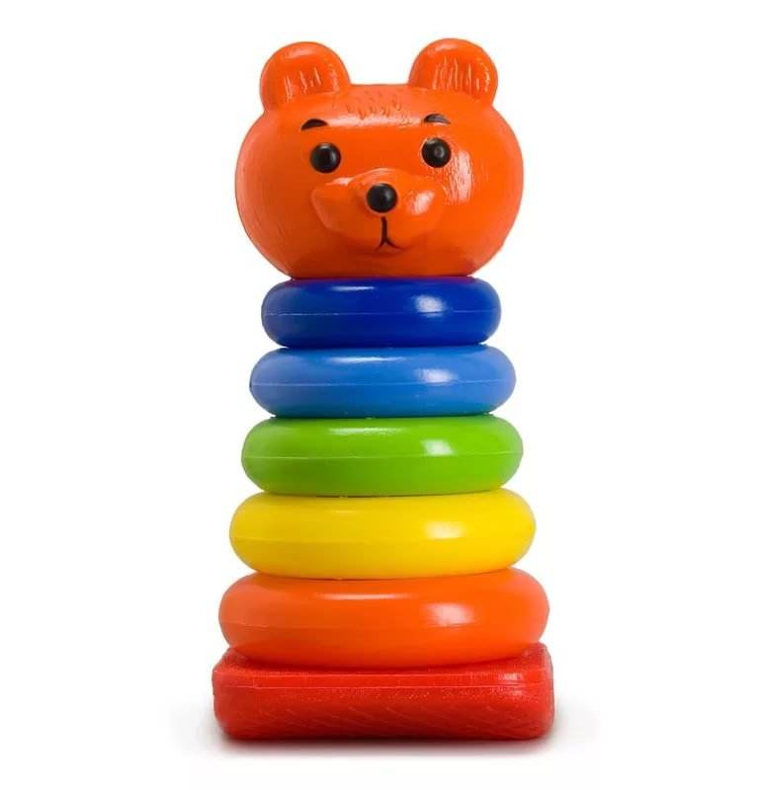
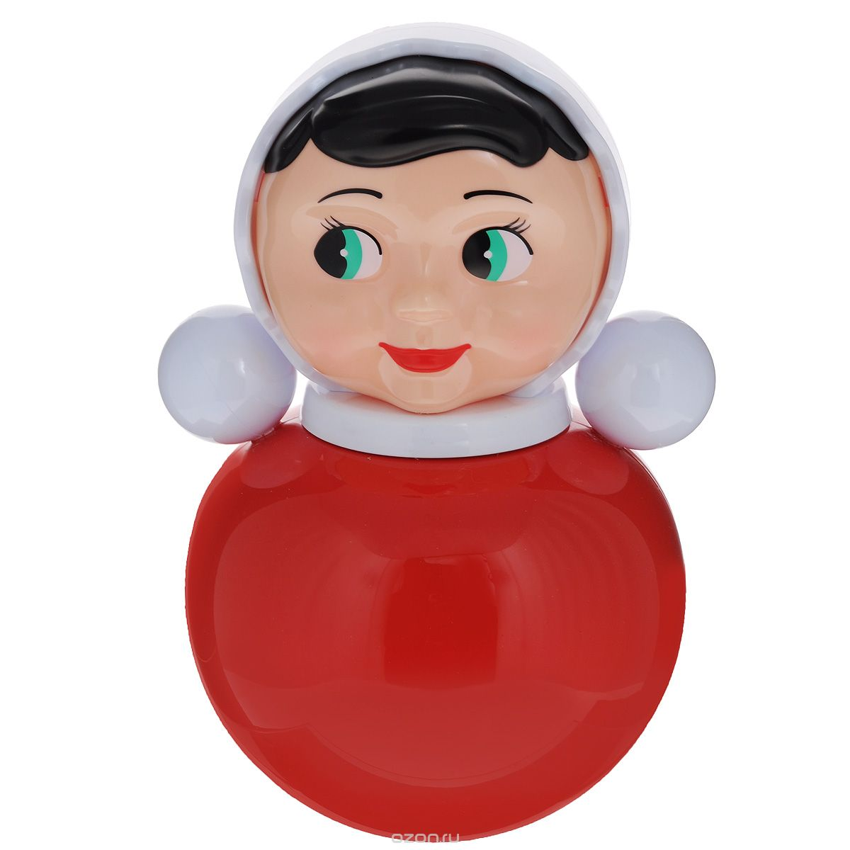
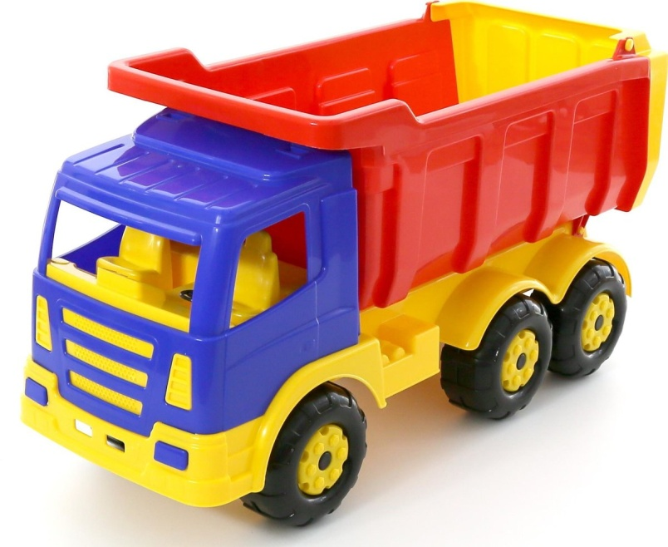
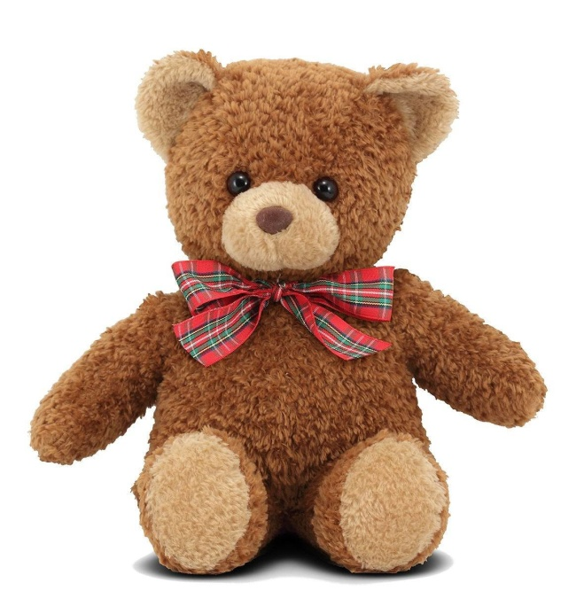
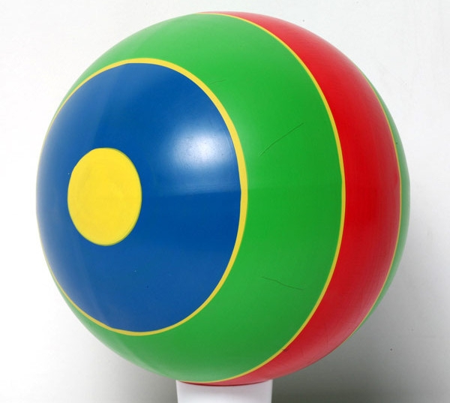
Notes:
Ребята, посмотрите на картинку и назовите одним словом все предметы. ( Игрушки)

Slide 5
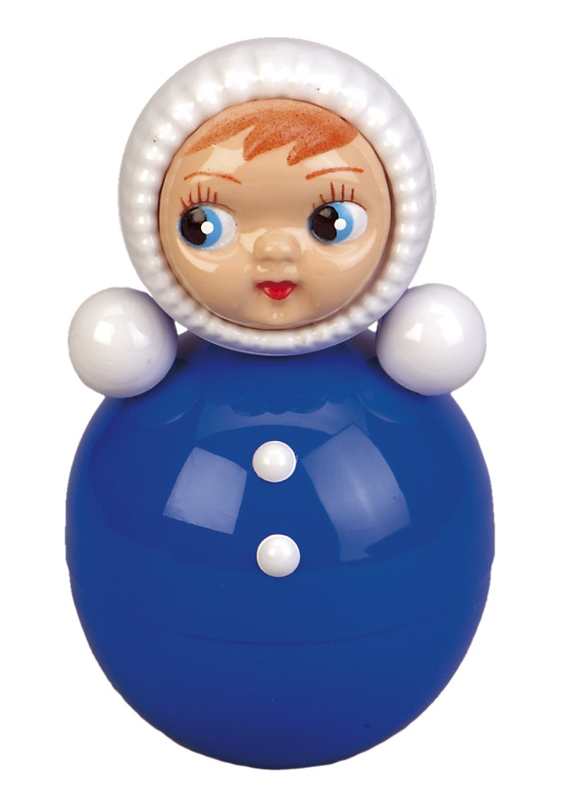
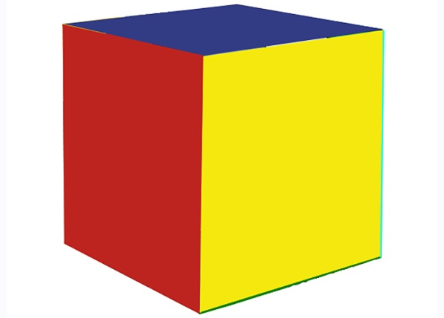

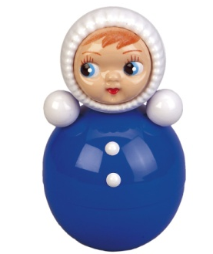
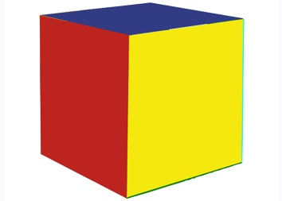



Notes:
Маленькие игрушки положи в маленькую коробку, а большие игрушки в большую коробку.

Slide 6
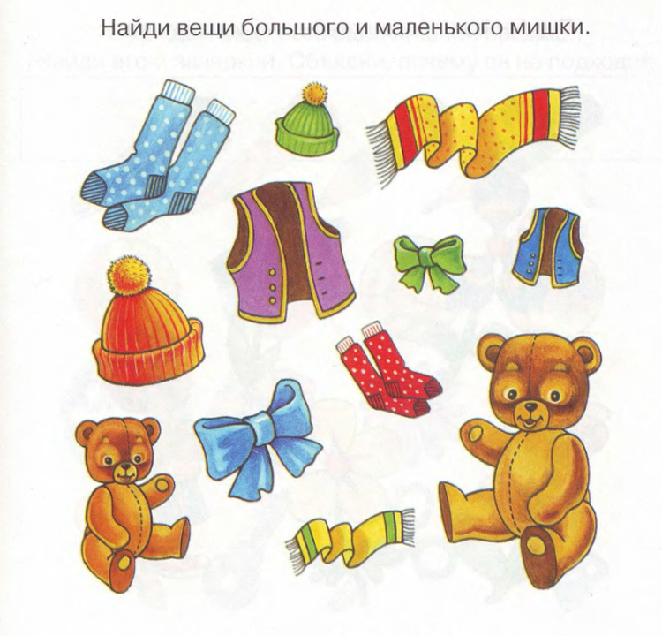
Notes:
Давайте найдём вещи большого и маленького мишки.

Slide 7

Гимнастика для глаз
Notes:
«Глазкам нужно отдохнуть.» (Ребята закрывают глаза)
«Нужно глубоко вздохнуть.» (Глубокий вдох. Глаза все так же закрыты)
«Глаза по кругу побегут.» (Глаза открыты. Движение зрачком по кругу по часовой и против часовой стрелки)
«Много-много раз моргнут» (Частое моргание глазами)
«Глазкам стало хорошо.» (Легкое касание кончиками пальцев закрытых глаз)
«Увидят мои глазки все!» (Глаза распахнуты. На лице широкая улыбка)

Slide 9
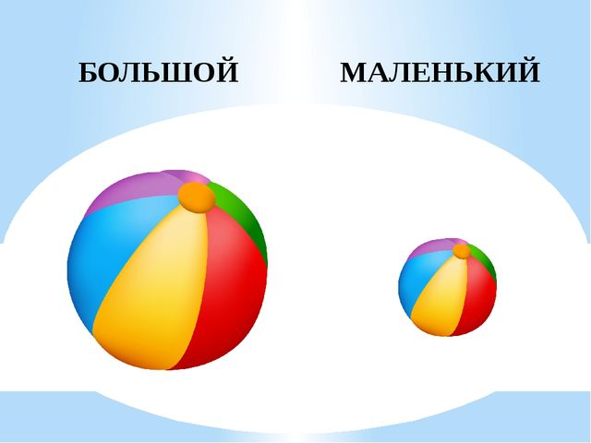

Slide 10


Большой Маленький

Slide 11
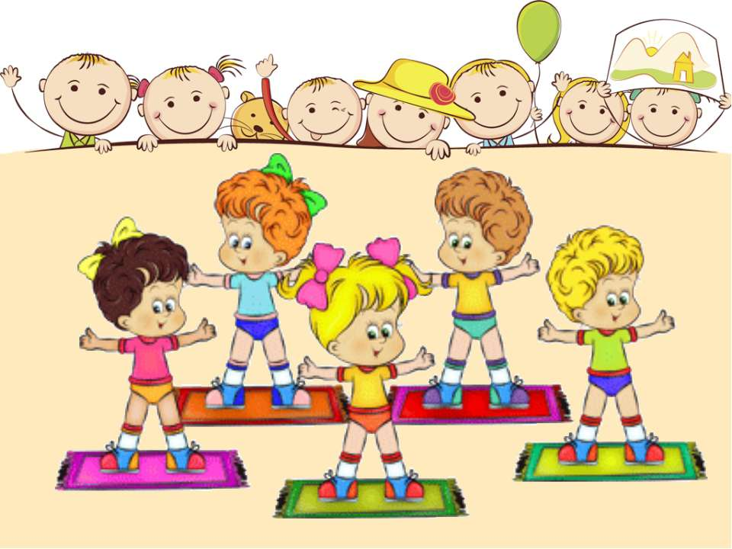
Физминутка
Руки кверху поднимаем,
А потом их опускаем,
А потом к себе прижмём,
А потом их разведём,
А потом быстрей, быстрей,
Хлопай, хлопай веселей.

